Slide 1

Зимние забавы.
Муниципальное бюджетное дошкольное образовательное учреждение
«Детский сад №1 комбинированного вида» пгт. Жешарт
Выполнила: Инструктор по физической культуре
Каштанова Е.Е.

Slide 2

Цель: показать детям привлекательность зимнего времени года, развивать интерес к зимним видам спорта посредством эстафет и конкурсов, укрепление здоровья детей, совершенствование физических качеств.
Задачи:
Образовательные: закрепить представления детей о признаках зимы; совершенствовать двигательные умения и навыки при выполнении детьми различных упражнений и заданий.
Развивающие: развивать ловкость, координацию движений, внимание; способствовать оздоровлению организма детей посредством выполнения различных видов физических упражнений на свежем воздухе; развитие коммуникации.
Воспитательные: воспитывать командный дух; продолжать прививать детям интерес к физической культуре, играм, забавам; воспитывать доброжелательное отношение детей друг к другу.
Место проведения: игровая площадка на улице.
Предварительная работа: подготовка участка; беседа с детьми о признаках зимы; подготовка оборудования.
Оборудование и инвентарь: конверт с письмом, загадки о зиме,
канат, санки, метёлка, клюшка, шайба, конусы, мягкий набивной мяч, ёлка маленькая, рукавичка, лопатки, снежные комочки, флажки.
Место проведения: детская площадка.

Slide 3
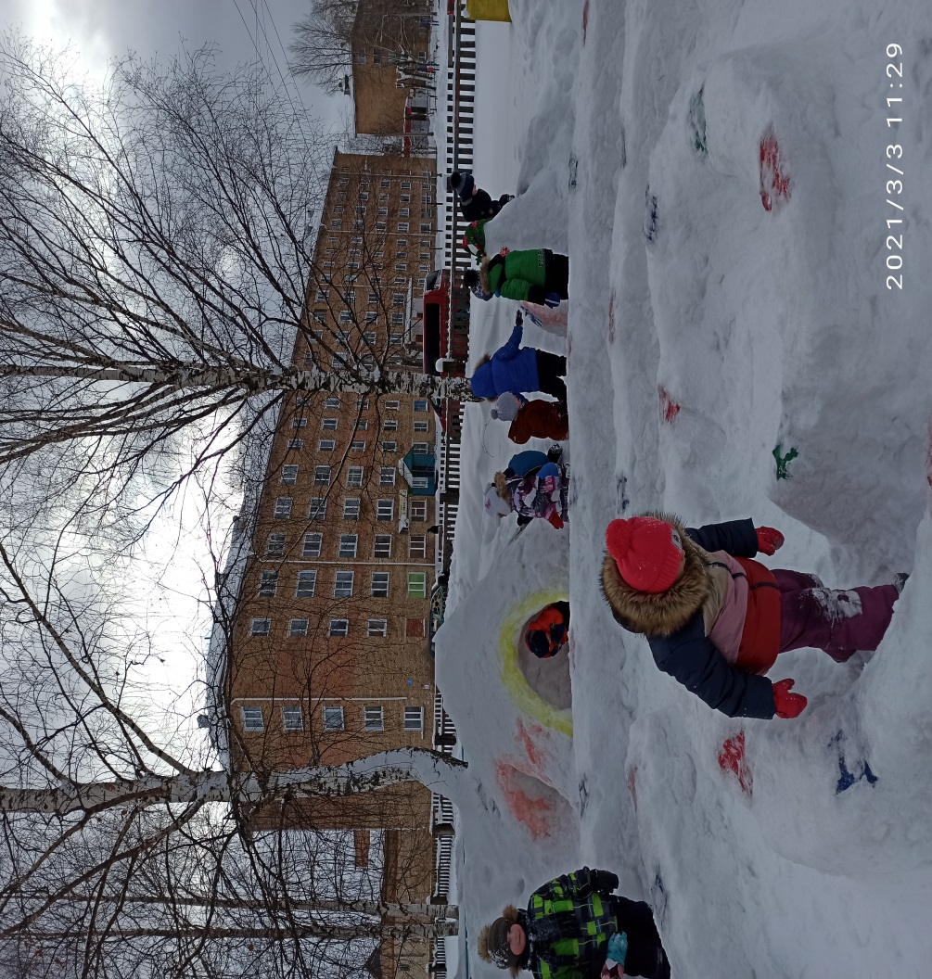
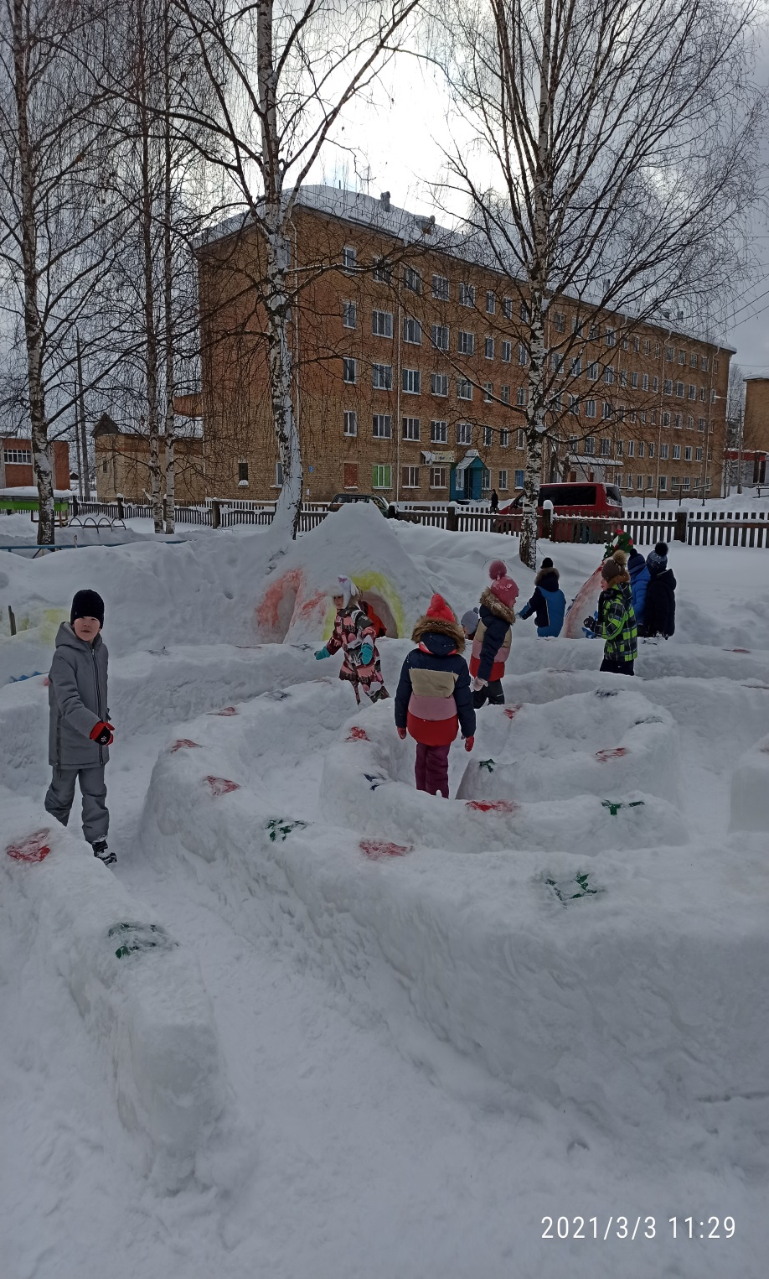
Подвижная игра «Кто быстрей»
По лабиринту разлетелись мячики, и задача ребят кто быстрее соберёт каждая команда свой цвет.

Slide 4
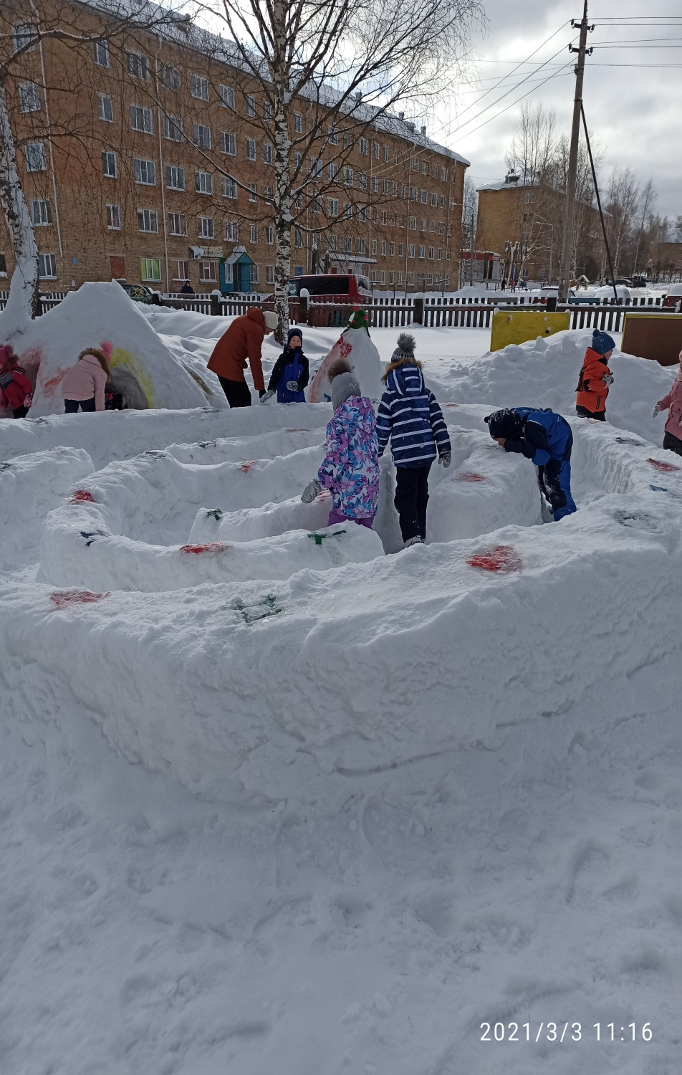
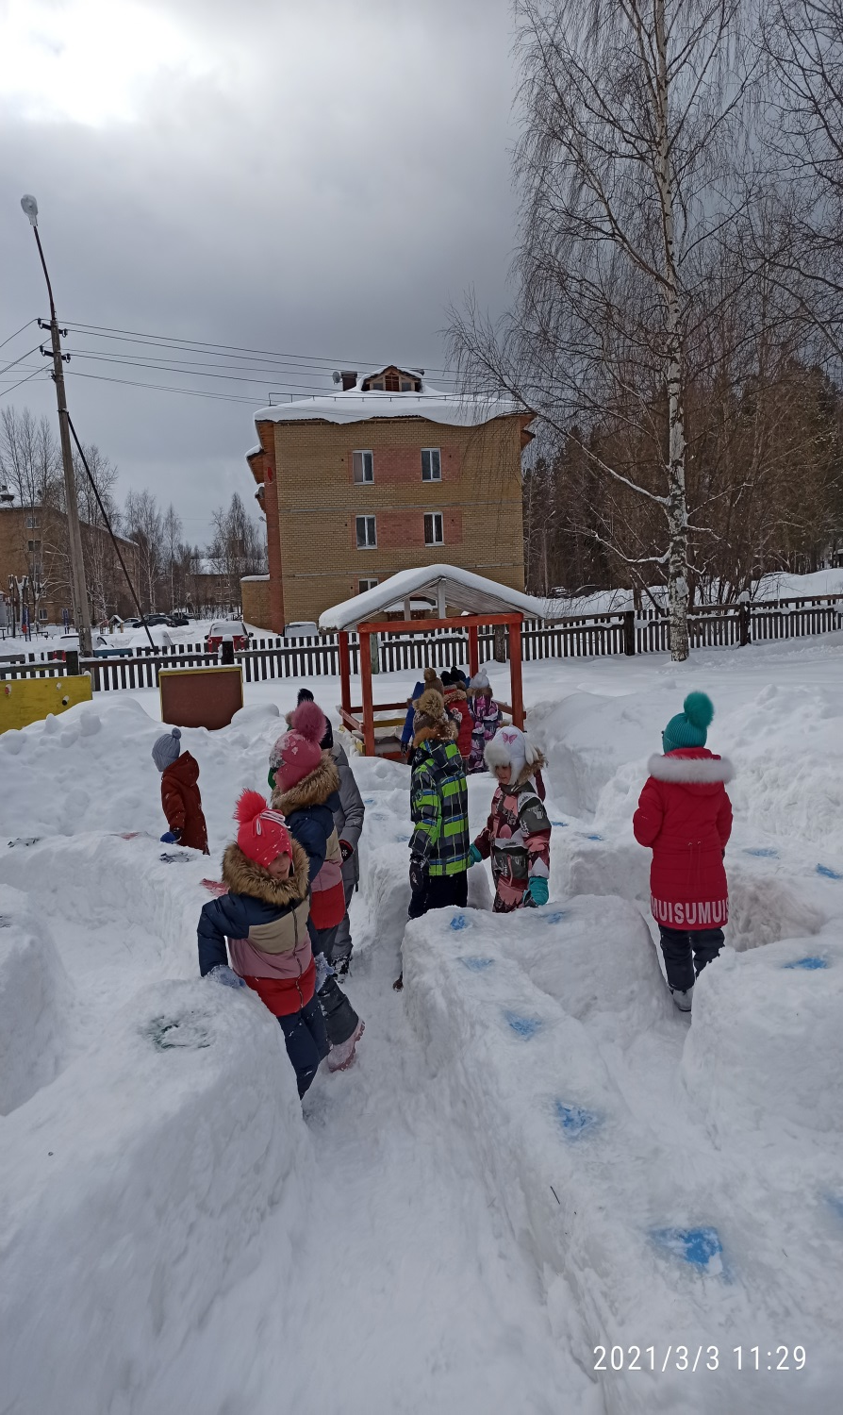

Slide 5

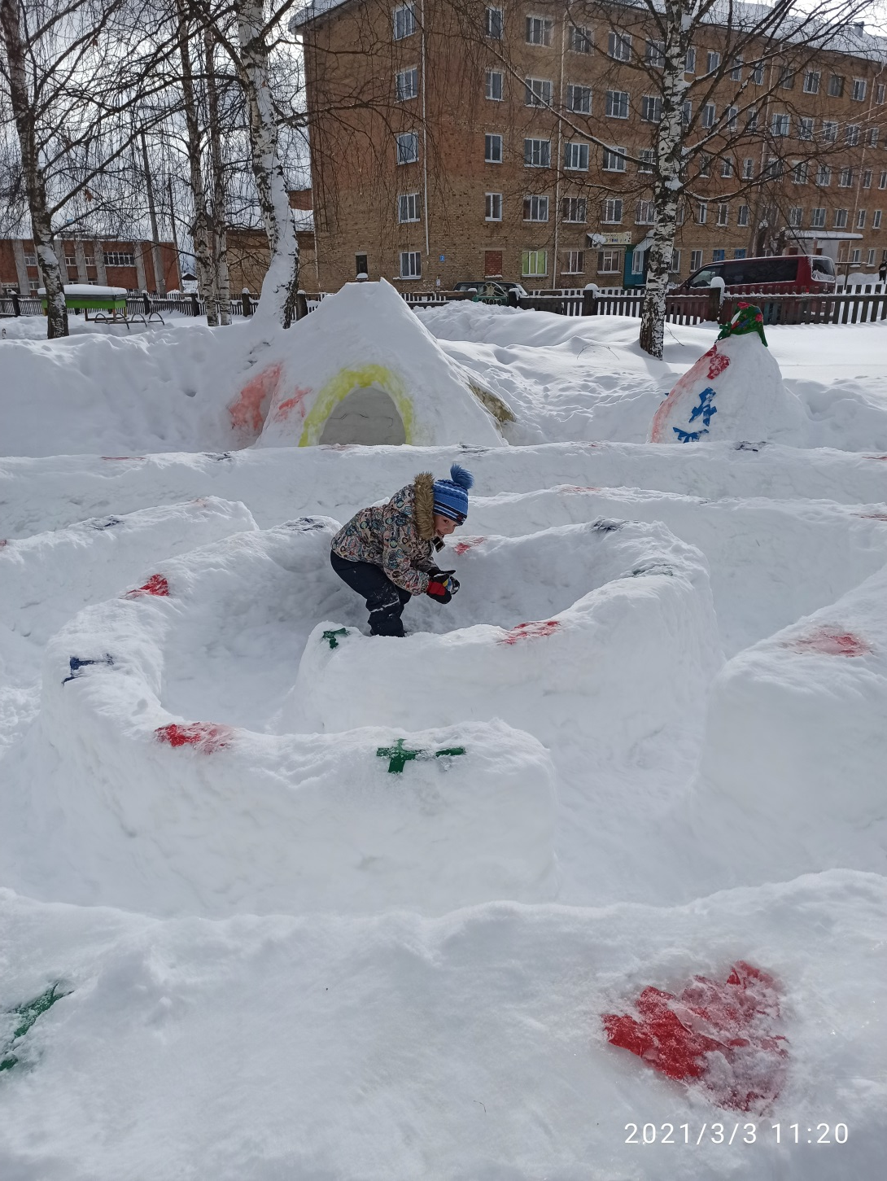
Игровое задание «Улитка» по свистку два ребенка разбегались в разные стороны .Кто быстрее надо было добежать до центра и поднять мяч в верх тот и считался победителем.

Slide 6
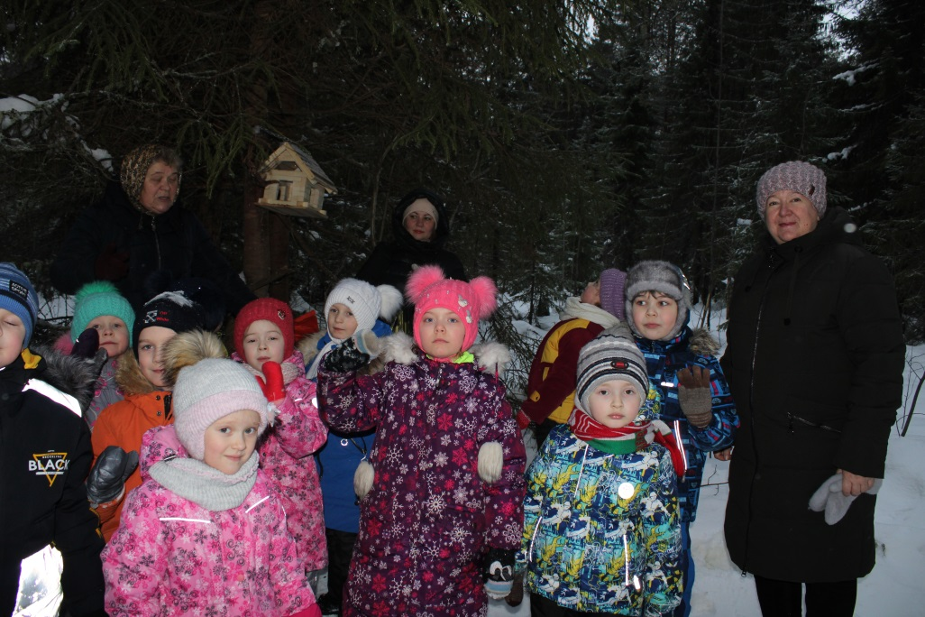
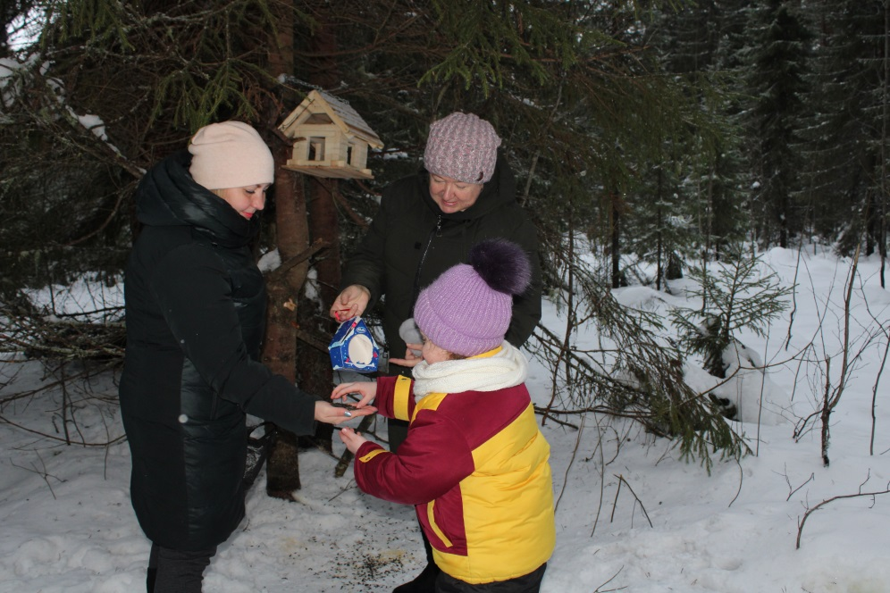
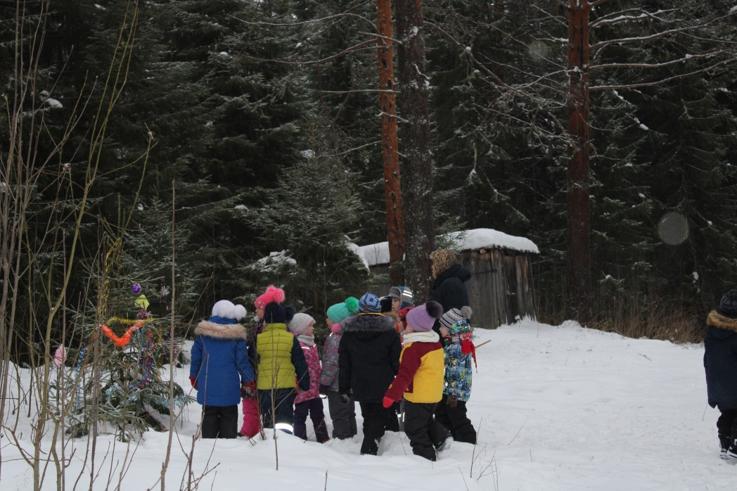
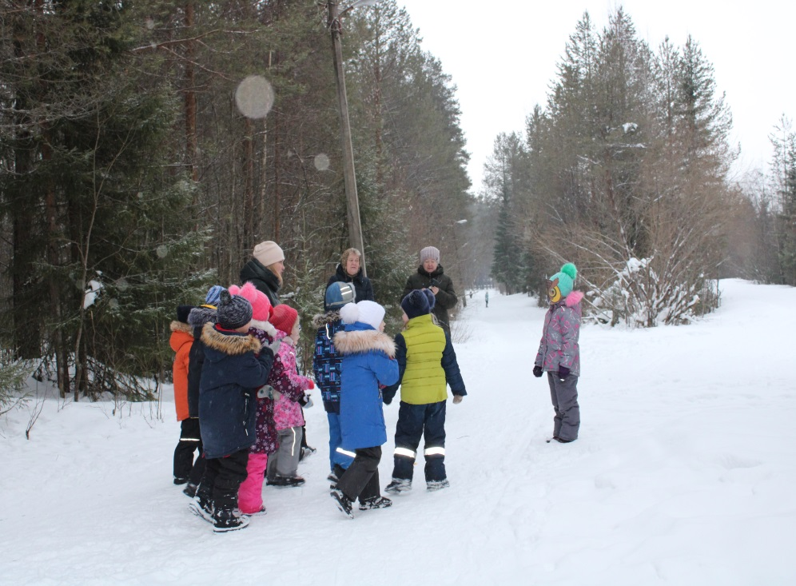
Прогулки в лес.

Slide 7
Катание на горке в лесу.
Предварительная работа:
Беседа как можно себя вести в лесу.
Беседа техника безопасности при скатывании.
Организационный момент .
Отправление в лес.(ходьба умеренная, спокойная)
Инструктор по физо, Воспитатели и младший воспитатель несут леднянки, ватрушки.

Slide 8
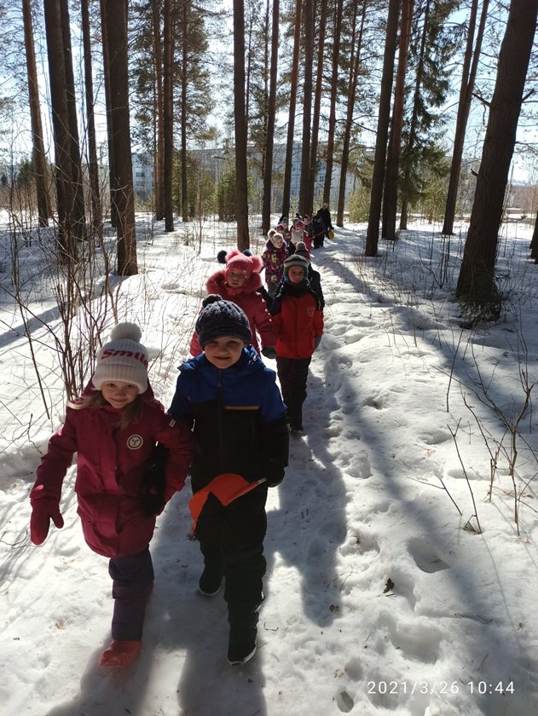
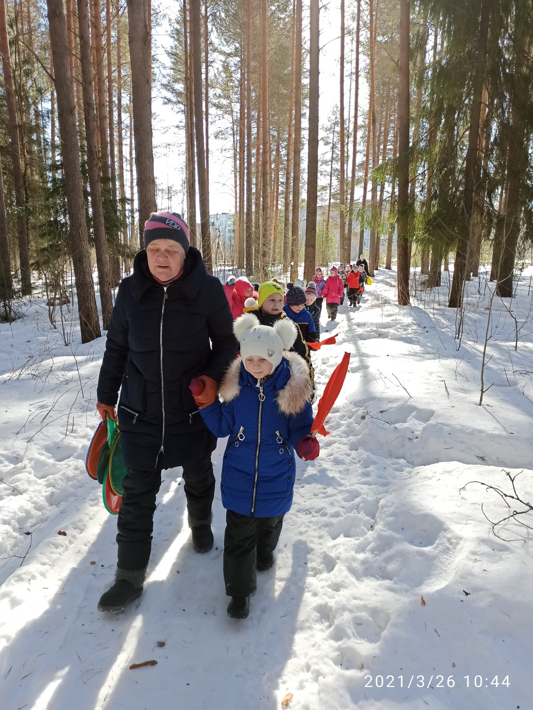

Slide 9
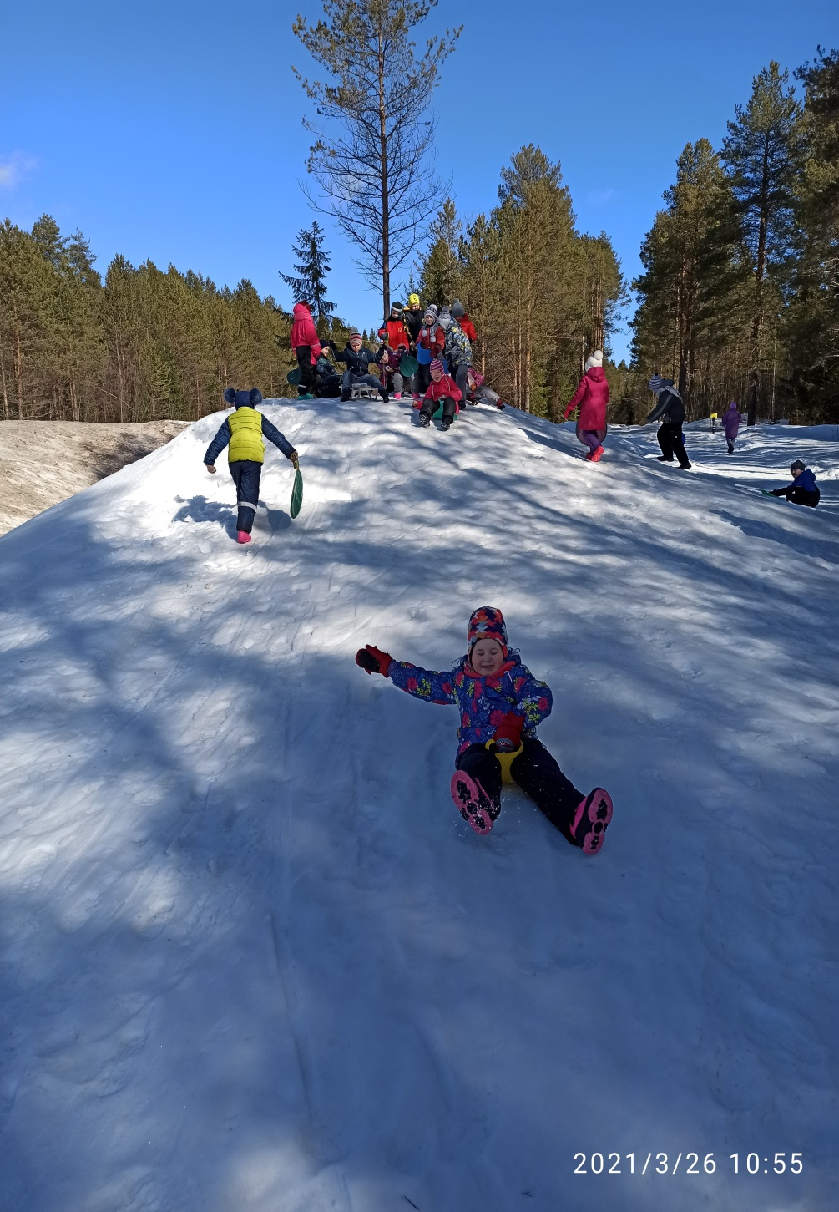
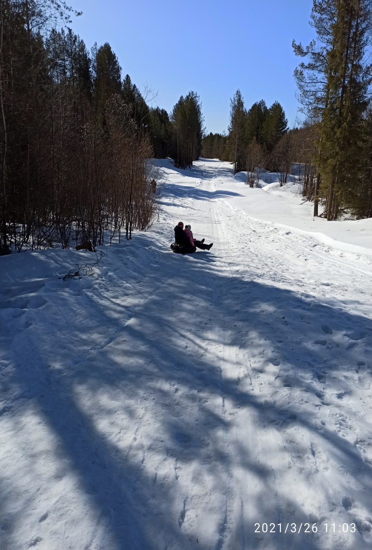

Slide 10
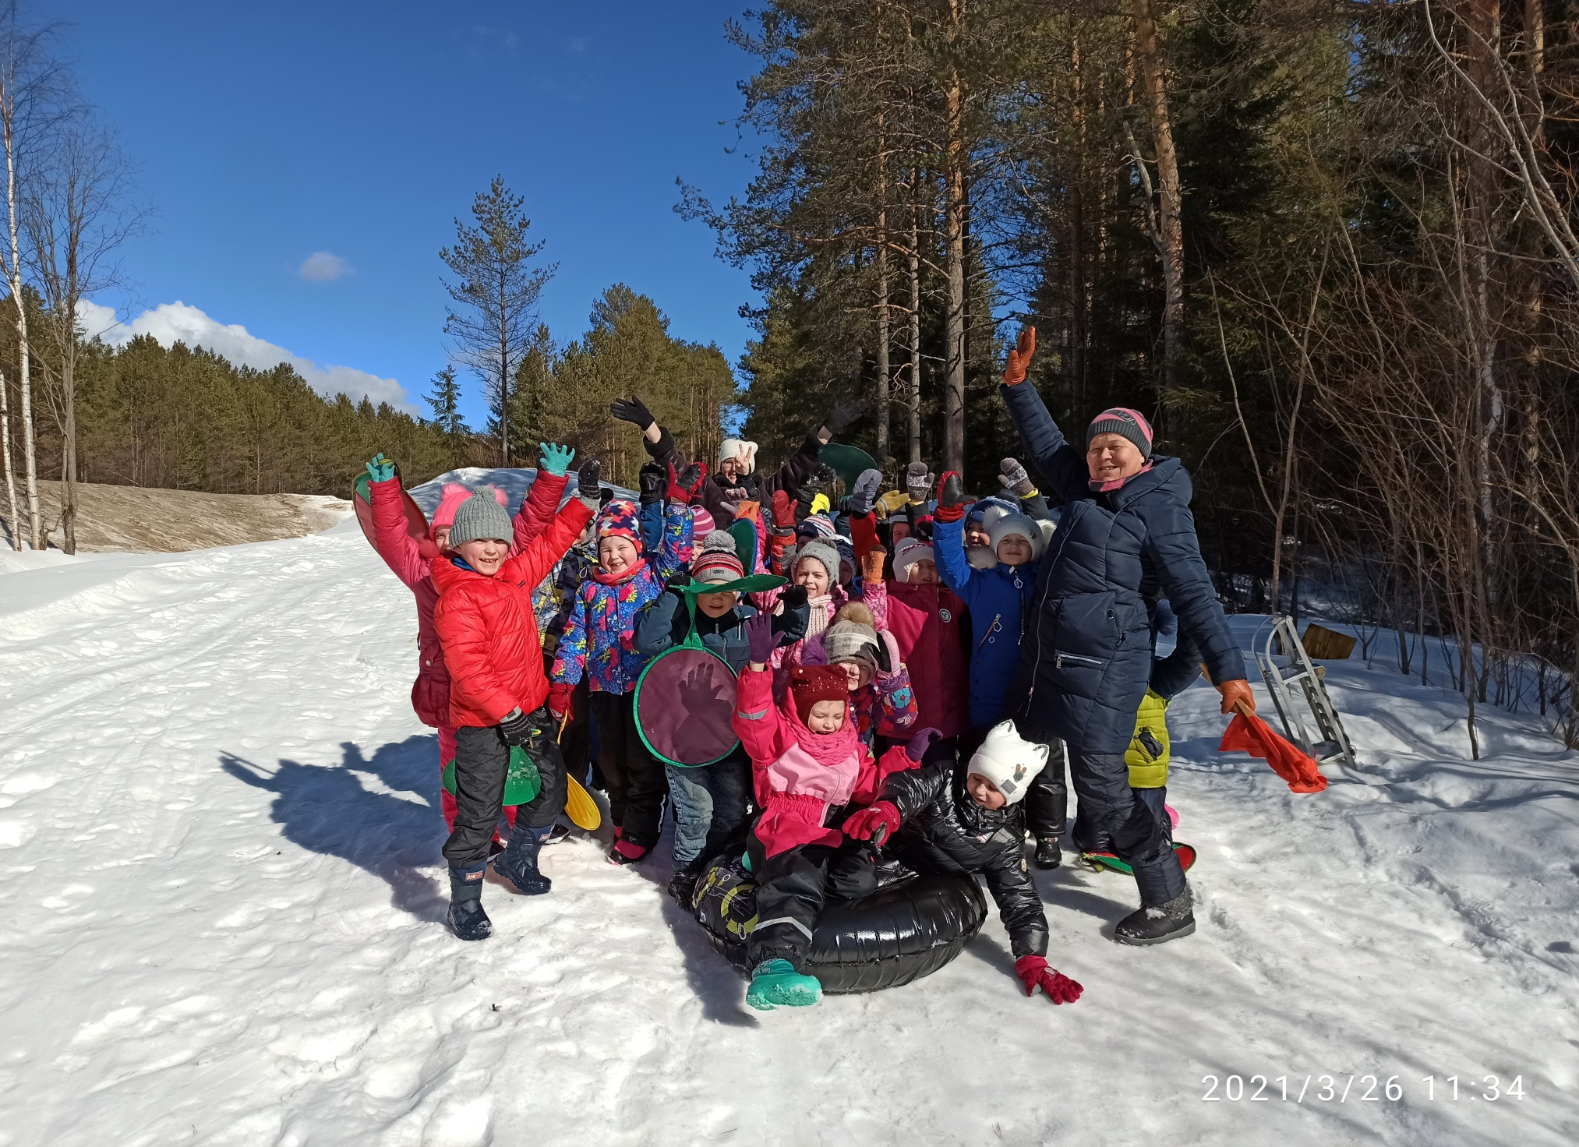

Slide 11
Вывод: Наш детский сад находится недалеко от леса, поэтому я стараюсь в полной мере использовать. Такие прогулки способствуют повышению выносливости организма ребенка, устойчивости к неблагоприятным воздействиям внешней среды, особенно к простудным заболеваниям, учат детей преодолевать различные препятствия, становятся более подвижными, ловкими, смелыми, укрепляют мышечную систему, повышают жизненный тонус, развивают наблюдательность, расширяют представления об окружающем, способствуют воспитанию любви к родному краю, воспитывают трудолюбие, любовь и бережное отношение к природе.

